Slide 1
ELEMENTI DI MATEMATICA E STATISTICA
DIPARTIMENTO DI SCIENZE AGRO AMBIENTALI E TERRITORIALI
A.A. 2022-2023
DONATO ROMANO

Slide 2
INFO
DURATA CORSO: 24 ORE
LEZIONI FRONTALI ED ESERCITAZIONE
CALENDARIO LEZIONI https://www.uniba.it/it/ricerca/dipartimenti/disaat/didattica/or/agror_it

Slide 3
LIMITI
Intervalli limitati Siano a e b due numeri reali con a < b. L’insieme dei compresi tra a e b è detto intervallo limitato.
Intorno di un punto o un numero È detto intorno destro di un punto (o un numero) c, ogni intervallo aperto a destra, che abbia c come estremo inferiore. È detto intorno sinistro di un punto (o un numero) c, ogni intervallo aperto a sinistra, che abbia c come estremo superiore.

Slide 4
LIMITI
Punto di accumulazione Sia A sottoinsieme di R. x₀ $∈$ R è detto punto di accumulazione per A se in ogni intorno I(x₀) di x₀ esiste almeno un elemento x diverso da x₀ che appartiene ad A. $∀ {I(x}_{0}) ∃ x∈A :x ∈{I(x}_{0})\backslash \{x_{0}\}$

Slide 5
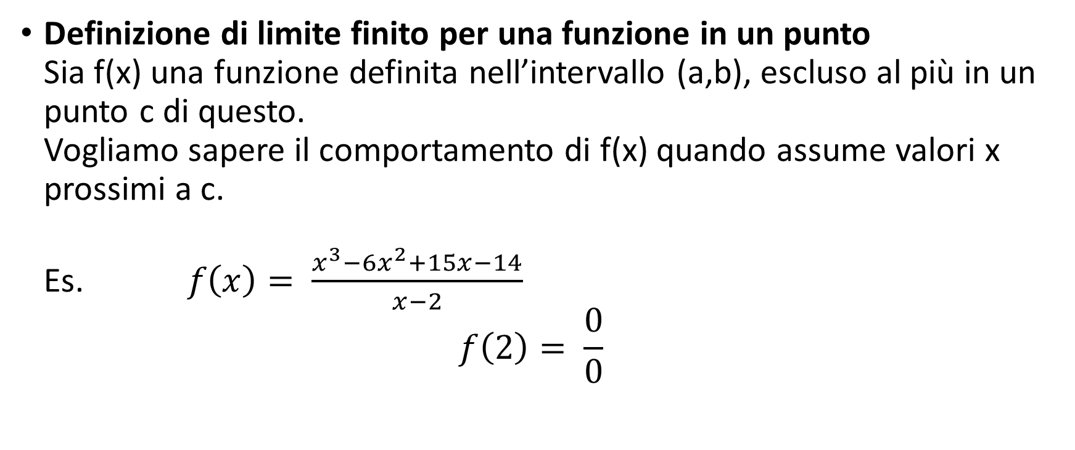
LIMITI
Definizione di limite finito per una funzione in un punto Sia f(x) una funzione definita nell’intervallo (a,b), escluso al più in un punto c di questo. Vogliamo sapere il comportamento di f(x) quando assume valori x prossimi a c. Es.$f\left(x\right)= \frac{x^{3}−6x^{2}+15x−14}{x−2}$ $f\left(2\right)= \frac{0}{0}$

Slide 6
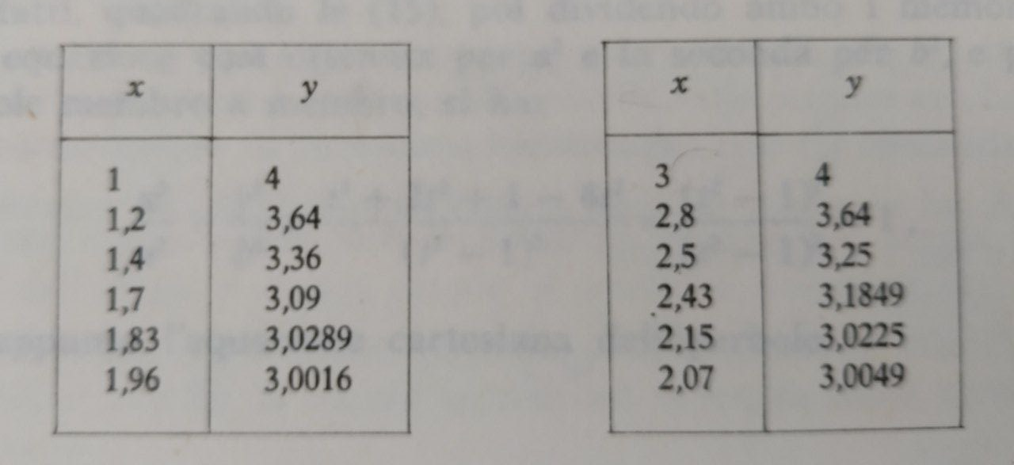
LIMITI

Slide 7
LIMITI
Per quanto piccolo sia un ε > 0, esiste sempre in corrispondenza a questo numero, un intorno completo di 2, per ogni x del quale diverso da 2 risulta: $\left|\frac{x^{3}−6x^{2}+15x−14}{x−2}−3\right|< ε$

Slide 8
LIMITI
In maniera sintetica, tutto questo può essere espresso come: $\lim_{x→2}{\frac{x^{3}−6x^{2}+15x−14}{x−2}=3}$

Slide 9
LIMITI
Osservazione L’esistenza del limite della funzione, in un dato punto c, è completamente indipendente dal comportamento della funzione nel punto stesso. Cioè, nel punto c può benissimo esistere il limite della funzione, senza che in questo punto esista il valore della funzione, oppure può esistere anche il valore della funzione e questo essere diverso dal valore del limite, $l ≠f\left(c\right).$

Slide 10
LIMITI
Definizione di limite sinistro e destro per una funzione in un punto Si dice che l è il limite sinistro della funzione f(x) per x che tende a c $\lim_{x→c^{−}}{ f\left(x\right)=l}$ quando in corrispondenza di un numero positivo $ε$ fissato a piacere, è possibile determinare un intorno sinistro H del punto c, tale che per ogni x $∈$ H e diverso da c, risulta: $\left|f\left(x\right)−l\right|<ε$

Slide 11
LIMITI
Definizione di limite sinistro e destro per una funzione in un punto Si dice che l è il limite destro della funzione f(x) per x che tende a c $\lim_{x→c^{+}}{ f\left(x\right)=l}$ quando in corrispondenza di un numero positivo $ε$ fissato a piacere, è possibile determinare un intorno destro H del punto c, tale che per ogni x $∈$ H e diverso da c, risulta: $\left|f\left(x\right)−l\right|<ε$

Slide 12
LIMITI
Definizione di limite per una funzione in un punto Una funzione ammette limite in un punto soltanto quando in questo punto esiste il limite sinistro e il limite destro della funzione e questi due limiti coincidono.

Slide 13
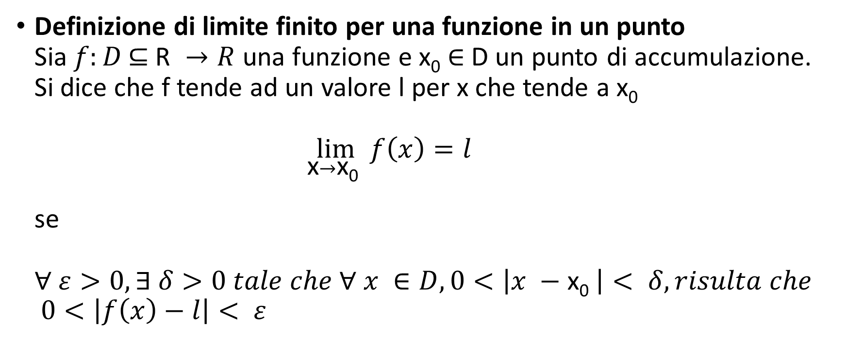
LIMITI
Definizione di limite finito per una funzione in un punto Sia $f:D \text{⊆} \text{R} →R$ una funzione e x₀ $∈$ D un punto di accumulazione. Si dice che f tende ad un valore l per x che tende a x₀ $\lim_{\text{x}→\text{x}\text{0} }{f\left(x\right)=l}$ se $∀ ε>0, ∃ δ>0 tale che ∀ x ∈D, 0<\left|x −\text{x}\text{0} \right|< δ, risulta che$ $0<\left|f\left(x\right)−l\right|< ε$

Slide 14

LIMITI
Forme indeterminate $+∞, −∞, 0∗∞, \frac{0}{0}, \frac{∞}{∞}$ richiedono uno studio particolare.

Slide 15
LIMITI
Limiti notevoli: caso 0/0
$$\lim_{x→0}{\frac{\sin{x}}{x}=1}$$
$$\lim_{x→0}{\frac{1−\cos{x}}{x^{2}}=\frac{1}{2}}$$
$$\lim_{x→0}{\frac{e^{x}−1}{x}=1}$$

Slide 16
LIMITI

